Slide 1
Hoefzweer
Danique Oonk & Mayke Schipper

Slide 2
Inhoudsopgave.
Wat is een hoefzweer?
Hoe ontstaat een hoefzweer?
Hoe stellen we een diagnose?
Behandelen van een hoefzweer.
Voorkomen.
Video.
Vragen!?

Slide 3
Wat is een hoefzweer?
Is een bacteriële ontsteking in de hoef.
De belangrijkste oorzaak van kreupelheid.
Doordat de hoef hard en gesloten structuur heeft, kan ontsteking geen uitweg vinden.
Druk in de hoef zal stijgen, waardoor het paard bijna niet op dit been loopt.

Slide 4
Hoe ontstaat een hoefzweer??
Bacteriën komen algemeen in de omgeving voor.
Bacterie nestelt zich in de diepere delen van de voet → lederhuid.
Kan door kleine scheuren en barsten in de hoef komen.
Door te weke, zachte hoorn kan hoefzweer ook al ontstaan.
Factoren negatieve invloed op hoornlaag.
Drassige weide.
Onregelmatig of slecht bekappen.
Slechte stal hygiëne.

Slide 5
Hoe stellen we een diagnose?
Paarden die plots heel kreupel zijn.
Symptomen: hoef is warm en een duidelijke polsslag is te voelen.
Als het langer speelt, kan het been dik worden tot aan de kogel.
Met een hoeftang gevoeligheid meten, bepaalde zone veel gevoeliger dan de rest.

Slide 6
Behandelen van een hoefzweer
Poging tot abces te openen en pus af te vloeien.
Voet te weken in biotex of soda.
Zo wordt de zool zacht en schoon, zodat het abces kans heeft om te rijpen.
Er bestaan gecompliceerde gevallen en dan is een hoefzweer niet in één behandeling op te lossen.

Slide 7
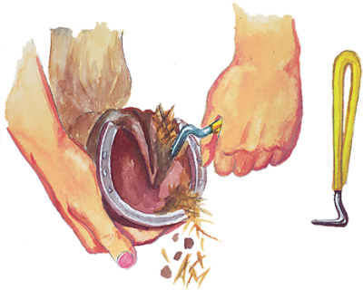
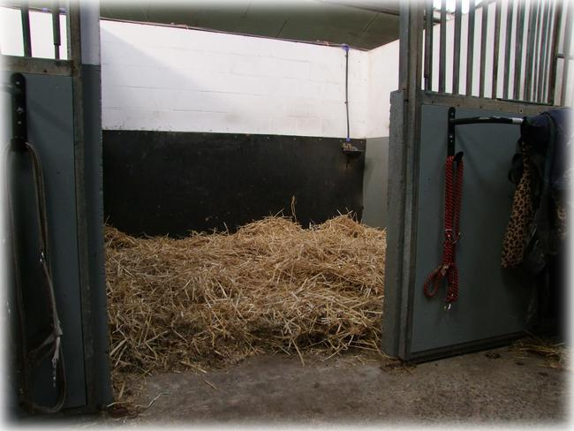
Voorkomen
Regelmatig bekappen.
Dagelijks uitkrabben.
Een schone stal.
Niet in te natte wei zetten.

Slide 8
Video
https://www.youtube.com/watch?v=nMQF7A_ib3M

Slide 9
Vragen!?

